Slide 1
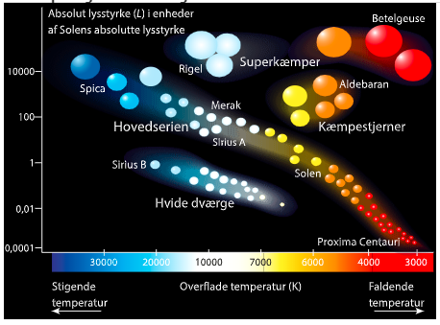
Kæmpestjerner

Slide 2
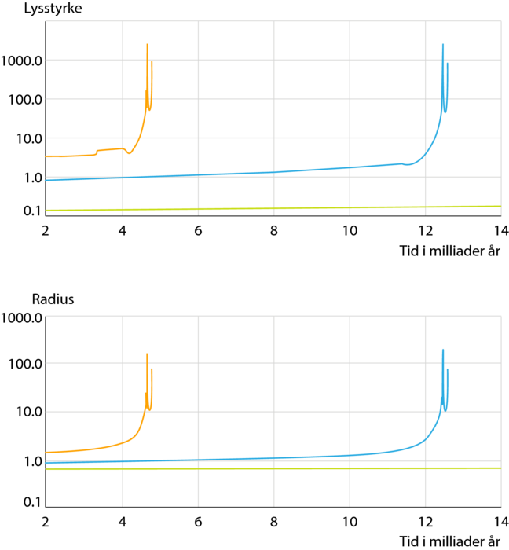

Slide 3
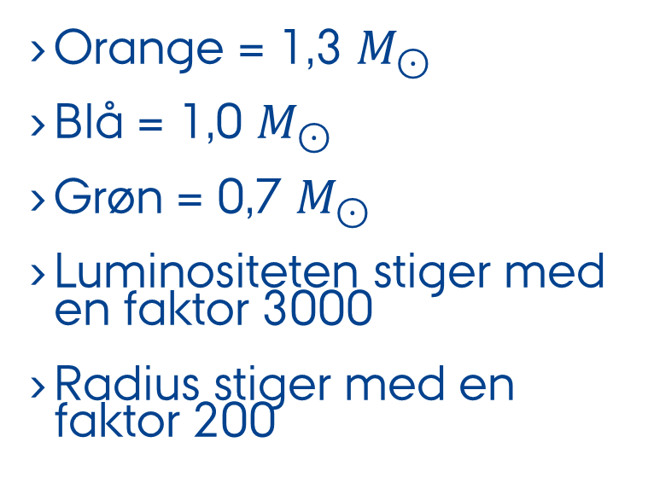
Kæmpestjerner
Orange = 1,3 $M_{⊙}$
Blå = 1,0 $M_{⊙}$
Grøn = 0,7 $M_{⊙}$
Luminositeten stiger med en faktor 3000
Radius stiger med en faktor 200

Slide 4
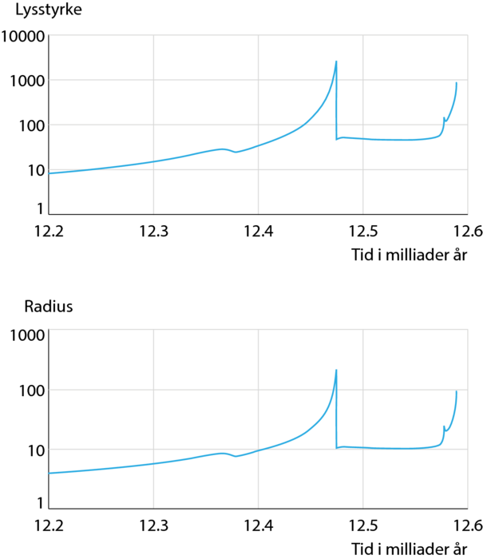

Slide 5
Solen som kæmpestjerne
Luminositet og radius stiger og falder i flere omgange
Flere stadier

Slide 6
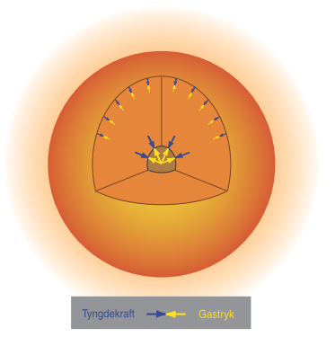

Slide 7
En stjerne i ligevægt
Tyngdekraft
Kraft fra fusion i kernen
  Gastryk
Lige store = ligevægt

Slide 8
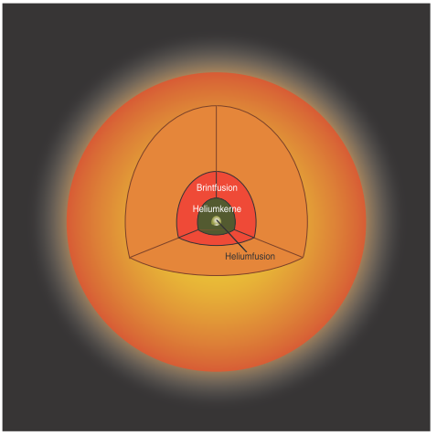
Stadie 1: Sammentrækning i kernen
Stjernen løber tør for hydrogen I KERNEN
  Fusion stopper
Kernen begynder at trække sig sammen
  Frigiver energi
  Temperatur og tryk stiger udenom kernen
  Hydrogen kan begynde at fusionere udenom kernen

Slide 10
Stadie 1: Sammentrækning i kernen
Energi fra sammentrækning
Hydrogenfusion i en skal
Der produceres stadig energi!
  Mere end før!
Hvad sker der så?

Slide 11
Stadie 1: Sammentrækning i kernen
Gastrykket stiger
Det ydre dele svulmer op
  Større radius
  Større luminositet
  MEN lavere temperatur
Rød kæmpe

Slide 13
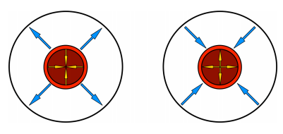
The Shell-Burning Law /
The Mirror Principle

Slide 14
Pause

Slide 16
Stadie 2: Helium antændes
Kernen trækker sig stadig sammen
  Temperaturen stiger
  Helium antændes og danner Carbon

Slide 17
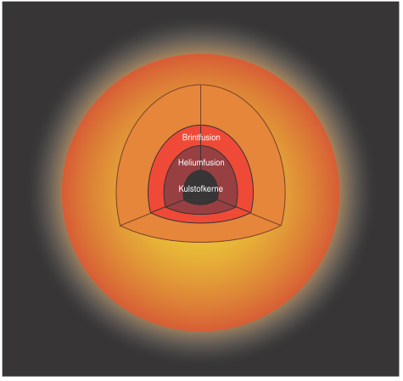

Slide 18
Stadie 2: Helium antændes
Energiproduktion i kernen
  Kernen udvider sig
Mirror principle
  Stjernens overflade trækker sig sammen
Luminositeten falder
Langsom og rolig forbrænding i ca. 100 mio år

Slide 19
Stadie 3: Sammentrækning efter Helium
Løber tør for Helium
  Sammentrækning af kernen og udvidelse af overfladen gentages
  Luminositet og radius stiger igen
Videre udvikling afhænger af masse
  Næste gang

Slide 20
